Slide 1
Презентация к проекту «Моя семья»
«Символика»
«Герб моей семьи»

Slide 2
.
1.Актуальность обусловлена недостаточными знаниями детей о своей семье и истории.
2.Педагогическая проблема: дети в группе не всегда с уважениям относятся к старшим родственникам, мало знают о своих родителях, бабушках и дедушках, часто стесняются своих фамилий.

Slide 3
Задачи
1. Формировать у детей представление о себе, своей семье, ее истории и традициях
2. Закреплять у детей понимание символического смысла изображений на гербах
3. Учить детей использовать при составлении рассказа о гербе своей семьи лексику, связанную с символикой
4. Развивать у детей творческие навыки ручного труда и изобразительной деятельности
5.Развивать у детей связную речь и познавательную активность
6.Формировать у детей духовно-нравственное отношение и чувство сопричастности к своей семье
7.Вовлечь родителей в работу над проектом, показать , насколько интересным и радостным может быть совместное с ребенком творчество в домашних условиях

Slide 4
Планируемые результаты: расширится кругозор детей, они узнают много нового и интересного об истории, видах, значения гербов, о прошлом своей семьи, ее традициях и реликвиях, сплотиться коллектив детей и взрослых.

Slide 8
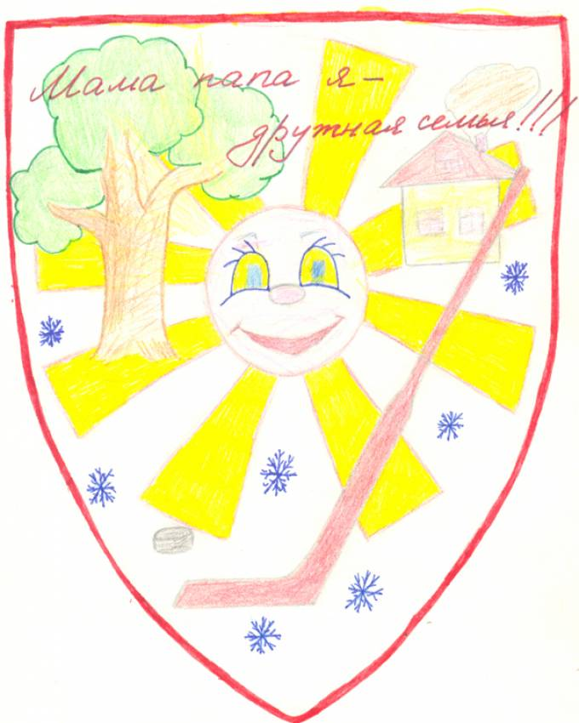

Slide 10
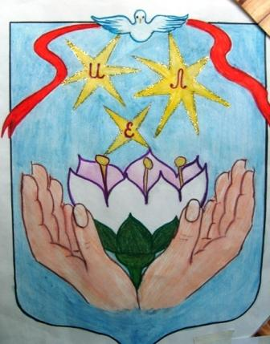

Slide 11
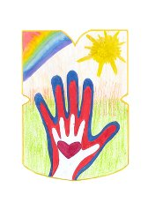

Slide 14
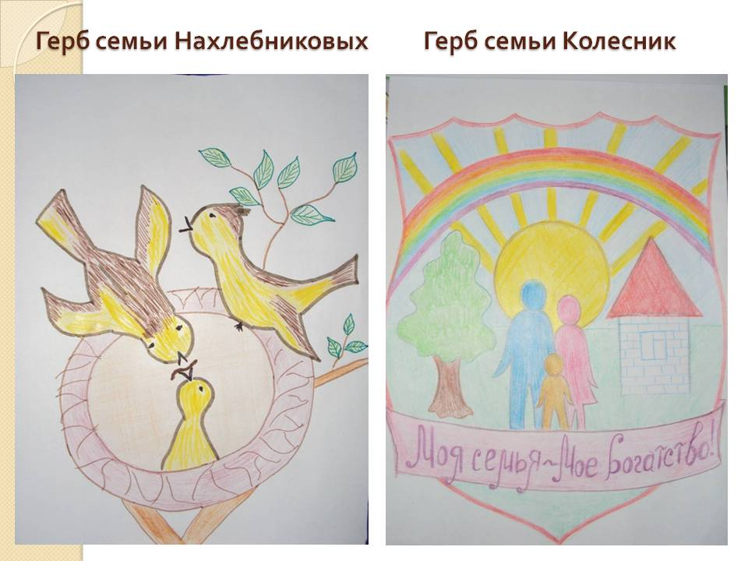

Slide 15
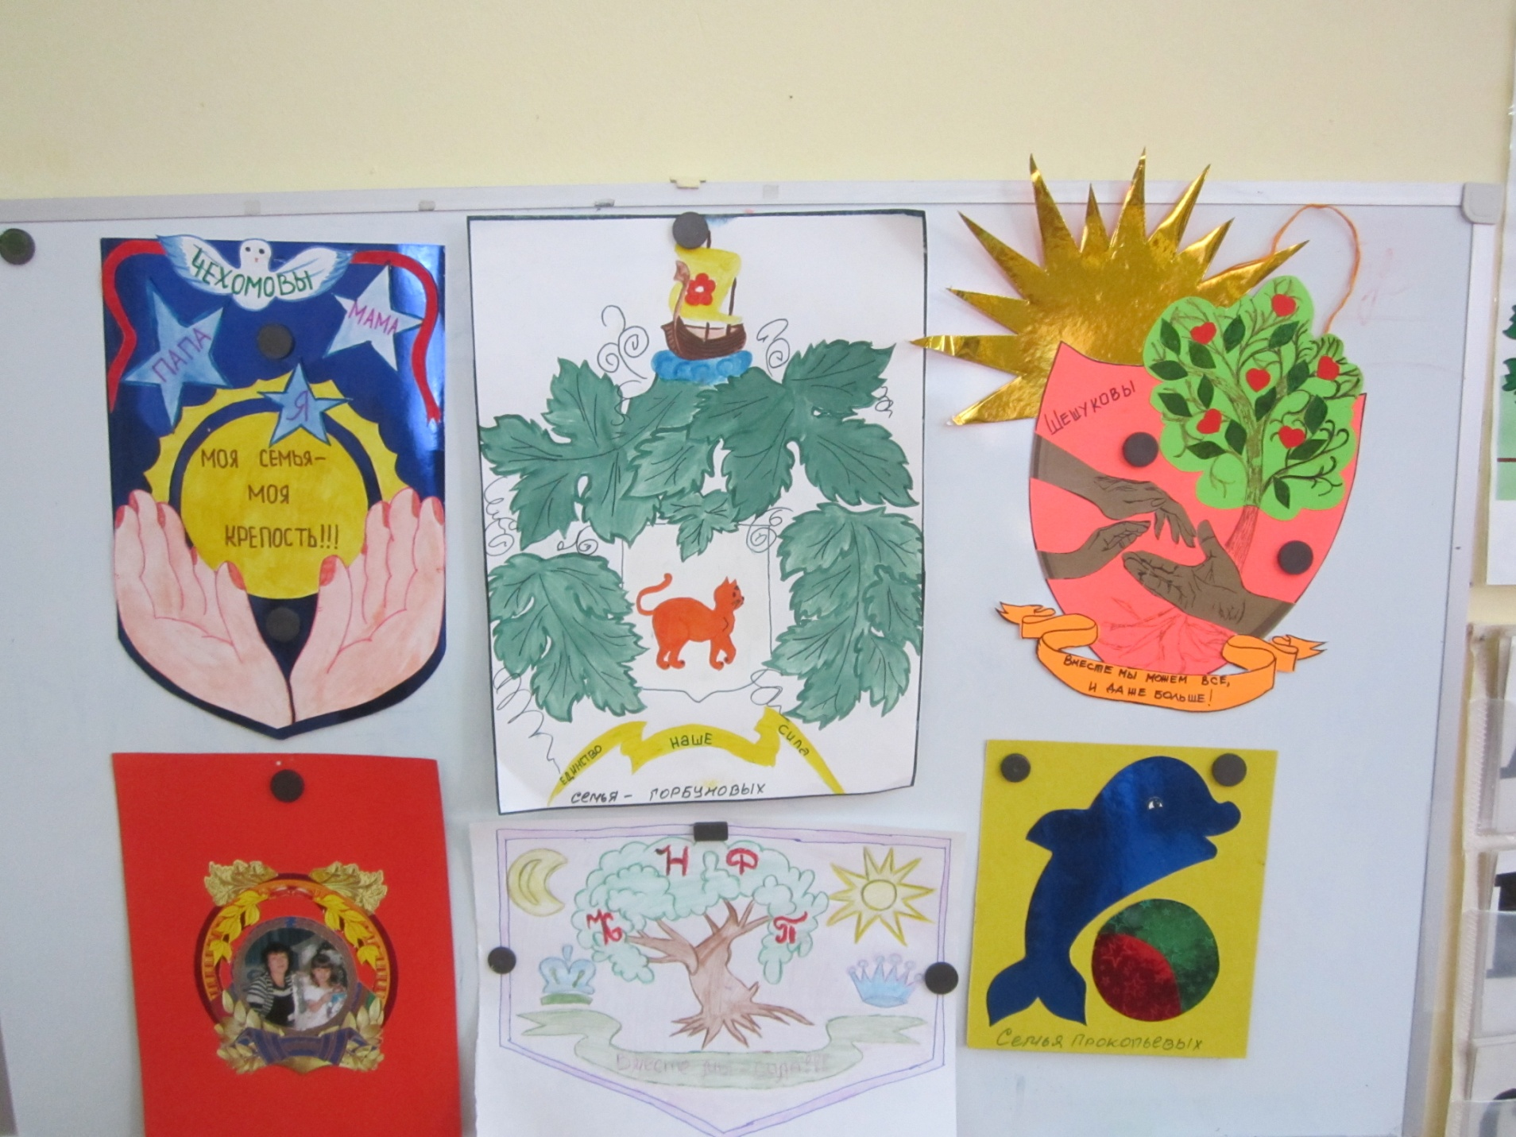

Slide 16
Спасибо за внимание!!!

